Slide 1

NÁKUP
Eva Švandová
kubatova@econ.muni.cz
Notes:
Žízení nákupu a zásob musí vycházet ze: stavu objednávek, termínů objednávek, výši objednávek a rozsahu skladování

Slide 2
Základní vymezení nákupu
Činnosti podniku s cílem získat hmotné i nehmotné vstupy
„aktivity spojené se získáváním produktů a materiálů od externího dodavatele“ (Bowersox a Closs, 1996, s. 37)
zajistit, aby bylo správné zboží, ve správném čase, ve správném množství, ve správné kvalitě, na správném místě a se správnými náklady.
Vymezení obsahu nákupu
  užší pojetí nákupu (výběr dodavatele)
  širší (včetně toku materiálu) – tzv. zásobovací logistika
Cíle nákupu
  Snižování nákladů
  Zvyšování výkonů
  Zvyšování spokojenosti zákazníků uspokojováním potřeb
  Zvyšování jakosti
  Snižování nákupního rizika
  Zvyšování flexibility nákupu
Notes:
Dle AMR Research, 2009 nákup je největším zdrojem úspor v rámci business procesů, u podniků s yvsokým podílem nákladů na materiál na celkových nákladech je dopad při zvýšení obratu o 5 %, dopad na zisk 5 %, snížení výdajů o 5 %, dopad na zisk 35 %. Pákový efekt výdajů
). Z čistě pro výrobu podpůrné administrativní funkce se nákup postupně vyvíjel přes pojetí celopodnikově koordinované funkce až k funkci integrující nejen podnikové jednotky, ale i další podniky
Globálně došlo ke změně vnímání důležitosti n
Někteří autoři uvádí, že výše nákladů na pořízení materiálu a zboží tvoří od 50 % do 80 % celkových nákladů dle odvětví, a až 55 % z celkových tržeb u výrobních podniků ákupu a změně v chápání nákupu jako strategické činnosti
Baily aj. (2005) uvádí, že u velkých podniků dosahuje podíl nákladů na nákup materiálů a služeb 60 % až 90 % z celkových tržeb. Náklady na nákup materiálu a zboží tvoří podstatnou část celkových nákladů v podnicích a platí tak za jednu ze základních oblastí pro nákladové úspory.
Až 50 % problémů s kvalitou může být přisuzováno nekvalitním nakupovaným materiálům (Fawcett, 2000, s. 2).

Slide 3

Úloha nákupu
  Kde hledat úspory (Aberdeen Group)
Efektivní strategie nákupu vycházející z důkladných analýz potřeb a nabídky
  Snížení výdajů o 2 - 12%
Snížení objemu nákupu mimo kontrakty na polovinu
  Dodatečná úspora 7% výdajů na základě lepšího využití nasmlouvaných podmínek
Výběr dodavatele
  Zkrácení procesu o 25 - 50%
Počet nakupovaných položek
  Snížení počtu nakupovaných položek o 15%
Náklady na držení zásob
  Snížení nákladů o 5 - 50%
  Zdroj: Aberdeen Group
Důležitost nákupu
vytváří podstatné náklady
spojitost nákupu s kvalitou produktů
oblast nákupu lze považovat za počátek technologických změn a zdokonalení produktu nebo procesu
úlohou nákupního oddělení při řízení dodavatelského řetězce.

Slide 4
Základní přístup k nákupu
Nákupu jako iniciátora změn - proaktivní přístup
Nákup jako příjemce změn - reaktivní přístup

Slide 5
Předmět nákupu
suroviny,
základní i pomocné materiály,
nakupované výrobky a součástky,
polotovary,
náhradní díly,
nářadí,
přípravky,
režijní materiál,
pomůcky pro řízení a správu,
služby a investiční majetek ? (Synek ano, jiní ne)
nejsou pod nákupem personál a finanční prostředky, jejich zajištění je často nazýváno jako „opatřování“ (Tomek, 1996; Schulte).
Zásobování - fyzický hmotný tok vstupů
Notes:
nakupovanými vstupy jsou materiál a zboží, tj. výrobní materiál, pomocný a provozní materiál (MRO), subdodávky, náhradní díly, obchodní zboží, polotovary a hotové výrobky (Schulte, s. 13).

Slide 6
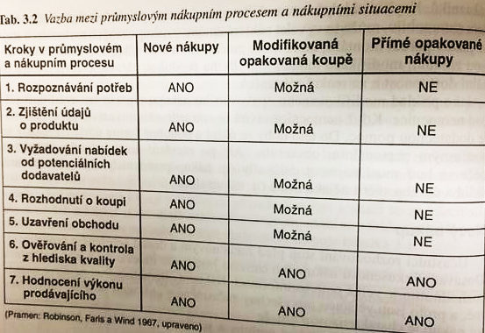
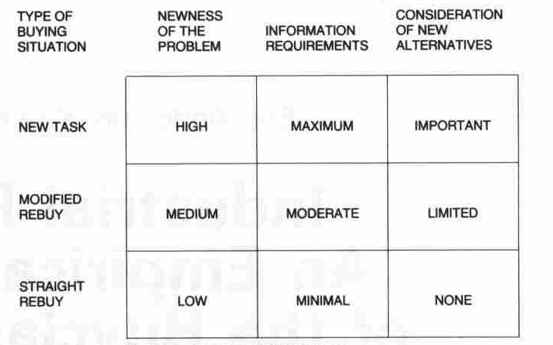
Nákupní situace
Běžný opakovaný nákup – lze optimalizovat materiálový tok a snižovat zásoby
Modifikovaný nákup
Nový nákup
Zdroj: Robinson aj. (1967, s. 25)
Notes:
Nákupní situace ovlivňuje nákupní proces, chování a motivaci kupujících i prodejců
Běžný – stabilní poptávka, rámcové smlouvy, dlouhodobé partnerství, distribuční řetězec navržen a používán, automatizované ostupy při uskutečnění objednávek, JIT – komponenty a díly, delegace nákupu na nejnižší stupeň řízení, rutinní rozhodutí
Modifikovaný – požadavek na použití jiného materiálu, i jiné přepravní balení, rozhodování výše
Nový nákup – náročný na informace
Složitější úkoly – nákupní skupina

Slide 7
Analýza nákupních položek pomocí ABC dle vlivu na hospodaření firmy
ABC klasifikace má tři skupiny položek:
skupina A – klíčové/strategické položky mající zásadní význam, přibližně 20 % položek a 80 % nákupního obratu
skupina B – středně důležité položky, přibližně 15 % položek a 15 % nákupního obratu,
skupina C – velké množství málo důležitých položek pravděpodobně s nízkým objemem nákupu a možností náhrady, přibližně 65 % zbytek s přibližným 5 % nákupním obratem.
Notes:
A - položky s největším podílem na celkové zásobě - pro redukci zásob představují největší potenciál snižování
B – položky, kde je možno vytvářet určité (nad)zásoby v návaznosti na výrobní plán + položky s průměrnou výškou zásob a průměrným potenciálem redukce
C - položky s nízkou zásobou ve skladu - potenciál možné redukce je obvykle buď nulový, nebo zanedbatelně malý, proto z hlediska redukce zásob jsou prakticky bezvýznamné

Slide 8
ABC analýza a postup
jedná se o jednoduchou třídící metodu,
využívá Paretova pravidla:
  80 % důsledků je způsobeno 20 % všech možných příčin;
zvolit parametr, který nejlépe vystihuje podstatu sledovaného problému
vypočítat procentuální podíl každého prvku na celkové hodnotě parametru a na celkovém počtu prvků
seřadit prvky vzestupně podle procentuálního podílu na sledovaném parametru
sestavit graf v souřadnicích „% podíl na celkovém počtu prvků - % podíl na celkové hodnotě parametru„
sestrojit Lorenzovu křivku (spojnice - křivka – kumulativních četností v %)
rozdělit položky do skupin A, B, C podle následujícího kritéria podílu položek na celkovém obratu:
skupina A: asi 70 - 80% podíl na celkové hodnotě para-metru, asi 10 - 15% podíl na celkovém počtu prvků
skupina B: asi 15 - 20% podíl na celkové hodnotě para-metru, asi 15 - 20% podíl na celkovém počtu prvků
skupina C: asi 5 - 10% podíl na celkové hodnotě para-metru, asi 60 - 80% podíl na celkovém počtu prvků
Nelze udělat striktní řez na 80 % a hotovo !

Slide 9
Paretovo pravidlo –ABC analýza
80 % příjmů získáte od 20 % zákazníků
80 % skladové plochy vám zabere 20 % skladových položek
80 % tržeb vám přinese 20 % zboží/služeb
80 % tržeb vznikne prací 20 % zaměstnanců
80 % výsledku své práce získáte za 20 % času.
80 % skladových zásob má 20 % podíl na celkové době obratu zásob
20 % vztahů (se zákazníky, či osobních) vám způsobí 80 % všech problémů
80 % dat přenese v datové síti 20 % uživatelů
80 % požadavků na infolinku vygeneruje 20 % zákazníků
80 % nákupního obratu vám bude tvořit 20% položek,
80 % objemu nákupu zrealizujete u 20 % dodavatelů,
80 % skladové plochy vám zabere 20 % skladových položek,
80 % výsledků své práce získáte z 20 % času.
Notes:
exaktně soustředit na to, co je pro ně skutečně důležité. Použít lze přitom na zákazníky, vlastní výrobky a služby či třeba na skladové zásoby. Můžete podle ní ale i propouštět zaměstnance, rozprodávat firmu a rozhodovat i celou řadu dalších věcí.
V praxi se ale Lorenzova křivka u Paretovy analýzy zobrazuje přesně inverzně – viz ilustrační obrázek zobrazující analýzu skladových zásob pomocí programu Planning Wizard, kde na ose x je uveden počet položek na skladu a na ose y jejich kumulovaná finanční hodnota.
Kategorii zásob C (co se obrátkovosti týče) vyprodáme a už ji vůbec nebudeme držet skladem. To je vcelku záslužný přístup, ale v této kategorii C mohou být a často také jsou těžko sehnatelné díly, případně díly vyráběné pouze na objednávku a s dlouhou průběžnou dobou výroby, což může v případě akutní potřeby tohoto dílu vyvolat obrovské problémy a vícenáklady značně převyšující dosaženou úsporu na zlepšení cashflow.
V závislosti na účelu použití můžete nalézt více variant procentuálního rozdělení položek do jednotlivých kategorií. Na základě osobních zkušeností mohu doporučit následující rozřazení:
kategorii A – klíčové/strategické položky mající pro organizaci zásadní význam, přibližně 20 % položek a 80 % nákupního obratu,
kategorii B – středně důležité položky, přibližně 15 % položek a 15 % nákupního obratu,
kategorie C – velké množství málo důležitých položek pravděpodobně s nízkým objemem nákupu a možností náhrady, přibližně 65 % zbytek s přibližným 5 % nákupním obratem.

Slide 10
Notes:
Typicky pro nákup 20 % dodavatelů dodává 80 % položek
80 % nákladů tvoří 20 % položek

Slide 11
Metoda ABC – položky
Položky A
sledovat nevyřízené objednávky a provádět akce ihned po překročení dodací lhůty,
často provádět inventuru zásob (denně až měsíčně),
při umisťování každé objednávky propočítat očekávanou poptávku, velikost dávky a pojistnou zásobu,
objednávat často v poměrně malých množstvích,
snažit se o zkracování dodací lhůty,
Dodávat často menší množství
pravidelně hodnotit metodu predikování (předpovědi).
Položky C
základním pravidlem je mít tyto položky na skladě,
pouze periodický přehled existující zásoby,
velký počet položek s nízkou spotřebou
je snaha nedržet je zbytečně skladem x základním pravidlem je mít tyto položky na skladě
ALE mohou být (a často také jsou) těžko sehnatelné díly, případně díly vyráběné pouze na objednávku a s dlouhou průběžnou dobou výroby, což může v případě akutní potřeby tohoto dílu vyvolat obrovské problémy a vícenáklady značně převyšující dosaženou úsporu

Slide 12
Nákupní položky dle analýzy XYZ
Klasifikace podle obrátkovosti (XYZ), neboli dle charakteru jejich spotřeby (položky se stálou spotřebou, s proměnlivou spotřebou a s občasnou spotřebou) obrátkovost = roční objem / průměrná hodnota zásob.
Časový průběh spotřeby je označován podle kritérií:
X – rovnoměrná, vysoká obrátkovost
Y – sezonní kolísavá předvídatelná, něco mezi, položky s proměnlivou spotřebou
Z – silně kolísavá, nízká obrátkovost
Notes:
X (hodně se prodá, spotřebuje ve výrobě = málo se zdrží na skladě), položky se stálou spotřebou vykazující pouze malé výkyvy – budoucí potřeba je snadno predikovatelná s vysokou statistickou přesností.
Y – něco mezi, položky s proměnlivou spotřebou ovliv-něnou zejména sezónními výkyvy, změnami potřeb pro-deje (zájmu spotřebitelů), změnami ve výrobě - nebo jsou charakterizované tendrem růstu či poklesu – predi-kace se střední přesností.
Z – nízká obrátkovost, občasné spotřeba - bez praktické potřeby predikce - objednání až v případě potřeby

Slide 13
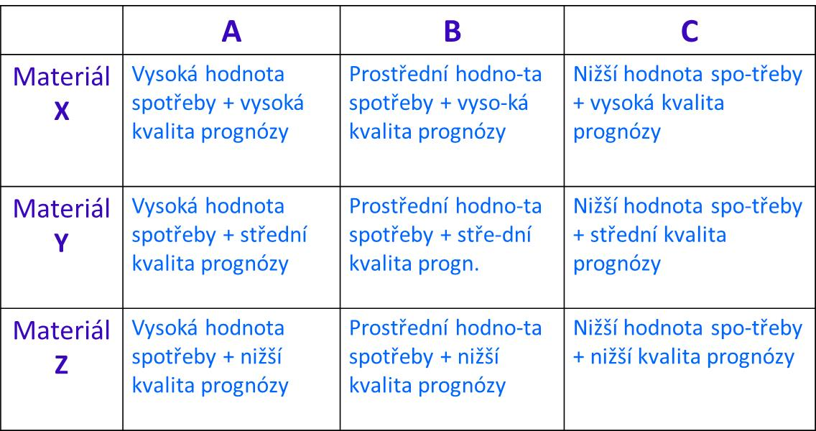
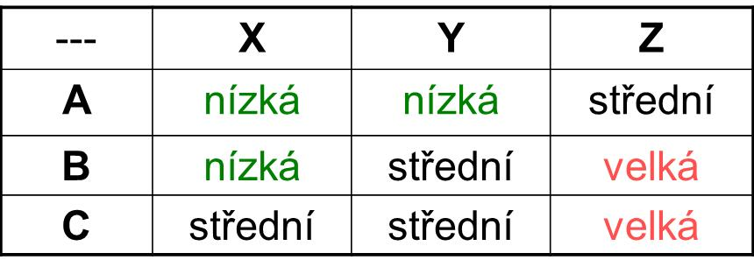
Kombinace ABC a XYZ
AX – vhodné použít systém JIT - tolerance dodávek v řádu minut, max. hodin
AZ, BX – rozptyl dodávek v řádu hodin
CZ – dodání na náhodnou, jednorázovou objednávku (např. letecky z centrálního skladu, od výrobce,…
Velikost zásob – potřeba:
Notes:
Tuto metodu je vhodné použít v případě, kdy optimalizujeme dodávky velkého množství položek - resp. v situaci, kdy by bylo velice náročné věnovat každé položce stejnou pozornost a uplatňovat vůči všem položkám stejně podrobný systém řízení zásob.
80/20, podle kterého je 80 % výstupů výsledkem 20 % vstupů.
Skupinu A sestavíme tak, aby kumulovala položky, které tvoří relativně vysoký podíl na hodnotově vyjádřené spotřebě zásob (obvykle 60-80%) při relativně malém podílu na celkovém počtu položek (obvykle 5-20%)

Slide 14
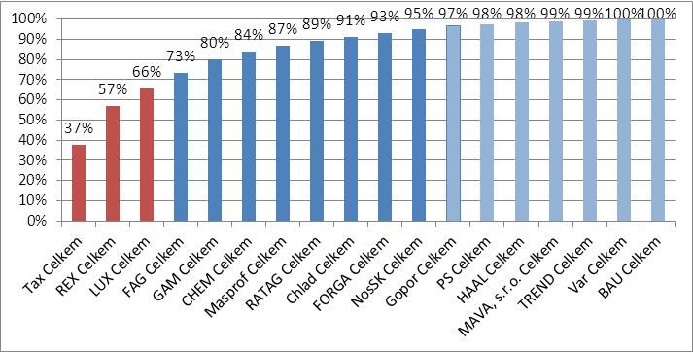

Notes:
Data - náklady na pořízení produktů u jednotlivých dodavatelů, 3 výrobkové skupiny
Co vše můžeme zjistit?
Nejdůležitější dodavatelé z pohledu celého podniku
20 % dodavatelů tvoří 80 % nákladů
Nejdůležitější dodavatele z pohledu jednotlivých položkových skupin
20 % dodavatelů dodává 80 % produktu

Slide 15
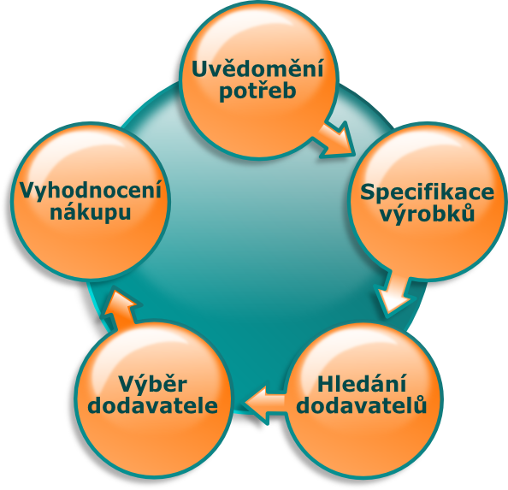
Činnosti nákupu
Iniciace
  Ujasnění potřeb. Stanovení velikosti a termínů potřeby, odhad ceny
Hledání a výběr dodavatele,
  okolnosti platby, screening potenciálních dodavatelů, přehledy, kritéria výběru atd., příprava objednávky
Dokončení
  Kontrola a zaúčtování dodávky, Skladování, Vyskladnění, zajištění kvality
  Stěžejní činností je uváděn výběr a hodnocení dodavatelů (dodavatele (Fawcett, 2000; Gadde a Hakansson, 2001)
Notes:
Analýza potřeb na odbytovém trhu (vnitropodnikový útvar) – třeba pochopit všechy relevantní přání zákazníka, podnet k výrobkové inovaci, vývoj produktu a zpracování prototypu, sestavy, definice nových potřeb
Dnes vyžaduje proces nákupu holistický přístup a zahrnuje jak samotný nákup, tak i řízení dodavatelských vztahů, vyjednávání a řízení smluv, řízení interních týmů v rámci organizace a i senior managementu firmy.

Slide 16
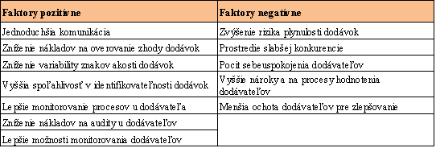
Nákupní trendy
Lean management a dopad na zásobovací logistiku
Single sourcing – budování dlouhodobých partnerství, omezený počet dodavatelů
Princip výrobního partnerství - Early supplier involvement
Dlouhodobé smlouvy v souvislosti s JIT
Výhody a nevýhody single sourcingu
Notes:
Spolupráce s výrobcem od počátku vzniku výrobku – fáze vývoje výrobku, výrobu až po likvidaci odpadů
Může znamenat nižší ceny pro nákupce – úspory z rozsahu

Slide 17
Nákupní strategie
Návaznost nákupní strategie na podnikovou strategii, je třeba respektovat poslání a vizi podniku
Nákupní strategie je funkční strategií, nadřazené jsou podniková a obchodní strategie
Vychází ze situační analýzy (strategické)
Cíle vyjádřeny SMART
Strategie = strategické cíle (CO) a cesty jejich dosažení (JAK)
Strategie dle:
  Geografického rozložení – global surcing, local sourcing
  Počtu dodavatelů
  Rozsahu dodávaných výkonů
Tvorbě nákupní strategie předchází strategická analýza
Jaké oblasti zpracovávat v rámci nákupní strategie???
    Následující graf
Notes:
Specific, stimulating
Measurable
Acceptable
Realistic
Timed – časoý horizont ne delší než čas období nadřazených strategií
Na zákaldě analýzy je navržena strategie – definice budoucího stavu formou cílů, jak toho bdue dosaženo
Důležité stavet na všech silných stránkách, a využívat příležtosti, odbourat slabé stránky a eliminovat hrozby

Slide 18
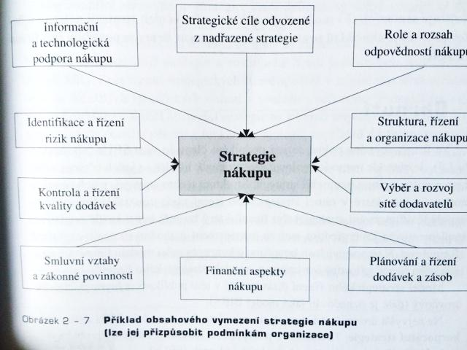
Možné oblasti nákupní strategie
Notes:
Není dogma je nutné přizpůsobit

Slide 19
Strategická analýza
Analýza nadřazené strategie
  Poslání (proč tady jsme)
    British Airways: Poskytnout klientům co největší pohodlí a pocit domova při cestování
  Hodnoty (co uznáváme)
    JIC: hledáme způsoby nikoliv důvody, držíme slovo, jsme otevření
  Vize (kam chceme dojít)
    McDonald: Zákazník dostane všude na světě stejné jídlo
  Cíle (konkretizace vize, co chtějí majitelé)
    Růst tržního podílu zajistit dosažením pozice lídra pro jednotlivé speciální produkty
  Strategie (jak dosáhnout cílů)
Notes:
Z každé analýzy vytáhnout SWOT
Zmapovat a vyhodnotit všechny významné faktory, které mají vliv na oblast nákupu
Třeba u analýz vymezit časový horizon, jak moc dopředu
Analýza nadřazené strategie z pohledu 7P – produkt, price, people, planning, process, place, promotion, lze na zákaldě vyhodnotit siln a slabé stránky, O a T při poronání současnéh stavu nákupu a úkolů shora
SLEPT – co má vliv na oblasti strategie (hodnocení dodavatelů, finanční rizika, iT atd)
Porter – zmapování konkurečnní pozice podniku při nákukpu
Analýza konkurence se nerovná analýza konkurenční situace na trhu – je třeba vědět o kokurentech z důvodujejich poptávky po vstupech a zboží, zvyšují cenu – obrázek nabídky práce a poptávky, růst cen na trhu práce, automobilky v CR Skoda, TPCA, hyundai nošovice, kia zilina, peugeot trnava, vw bratislava – nedostatek kapacit u dodavatelů – rozšířili a pak zase byl pokles a mely nadbytek kapacit
Interní prostředí – dle struktury oblastí v nákupní strategii
Analýza:
Odbytový trh – schopnsot předpovídat změnu požadavků, vývoj poptávky, změny počtu zákazníků. Konkurenční vztahy
Nákupní trh – ochota dodaavtelů, likvidita, monopolní chování, konkurenční vtahy, vývoj cena
Vlastní podnik – likdivita, chyby, nedostatky
Okolí – politická situace, hospo politika, měn. Politika atd.
Analýza pod nikového potenciálu – personální, orgabizační, věcný, finanční, image

Slide 20
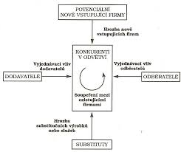
Strategická analýza
SLEPT analýza ve spojitosti s nákupem
Analýza odvětví (Porterův model konkurenčních sil)
Analýza konkurence, dodavatelů, zákazníků
Analýza očekávání stakeholderů nákupu
Analýza interního prostředí
  Součástí je i analýza procesu resp. nákupních činností (proces se skládá z činností)
Sumární analýza SWOT
Notes:
Z každé analýzy vytáhnout SWOT
Zmapovat a vyhodnotit všechny významné faktory, které mají vliv na oblast nákupu
Třeba u analýz vymezit časový horizon, jak moc dopředu
Analýza nadřazené strategie z pohledu 7P – produkt, price, people, planning, process, place, promotion, lze na zákaldě vyhodnotit siln a slabé stránky, O a T při poronání současnéh stavu nákupu a úkolů shora
SLEPT – co má vliv na oblasti strategie (hodnocení dodavatelů, finanční rizika, iT atd)
Porter – zmapování konkurečnní pozice podniku při nákukpu
Analýza konkurence se nerovná analýza konkurenční situace na trhu – je třeba vědět o kokurentech z důvodujejich poptávky po vstupech a zboží, zvyšují cenu – obrázek nabídky práce a poptávky, růst cen na trhu práce, automobilky v CR Skoda, TPCA, hyundai nošovice, kia zilina, peugeot trnava, vw bratislava – nedostatek kapacit u dodavatelů – rozšířili a pak zase byl pokles a mely nadbytek kapacit
Interní prostředí – dle struktury oblastí v nákupní strategii
Analýza:
Odbytový trh – schopnsot předpovídat změnu požadavků, vývoj poptávky, změny počtu zákazníků. Konkurenční vztahy
Nákupní trh – ochota dodaavtelů, likvidita, monopolní chování, konkurenční vtahy, vývoj cena
Vlastní podnik – likdivita, chyby, nedostatky
Okolí – politická situace, hospo politika, měn. Politika atd.
Analýza pod nikového potenciálu – personální, orgabizační, věcný, finanční, image

Slide 21
Analýza vyjednávací síly
Síla dodavatelů je vysoká když
Síla zákazníků je vysoká když
    Jedná se velikou dodavatelskou firmu
    malý počet dodavatelů
    Nakupující není důležitým zákazníkem (poddíl tržeb zákazníka na celkových tržbách dodavatele je nízký)
    zákazník poptává vysoce specifické zboží
    nejsou informace o tržní ceně
    Existence substitutů
    Nemůže si zákazník vyrobit sám
Dána velikostí kupujícího
Snadnost přestupu ke konkurenci (malé náklady přestupu – tzv. switching costs), dostupnost substitutů
Informace o trhu k dispozici
Zákazník může využít zpětnou integraci (začít si vyrábět sám)
    Vysoká cenová elasticita poptávky
    Zákazník je silným distributorem
Notes:
Nulová možnsot zpětné integrace

Slide 22
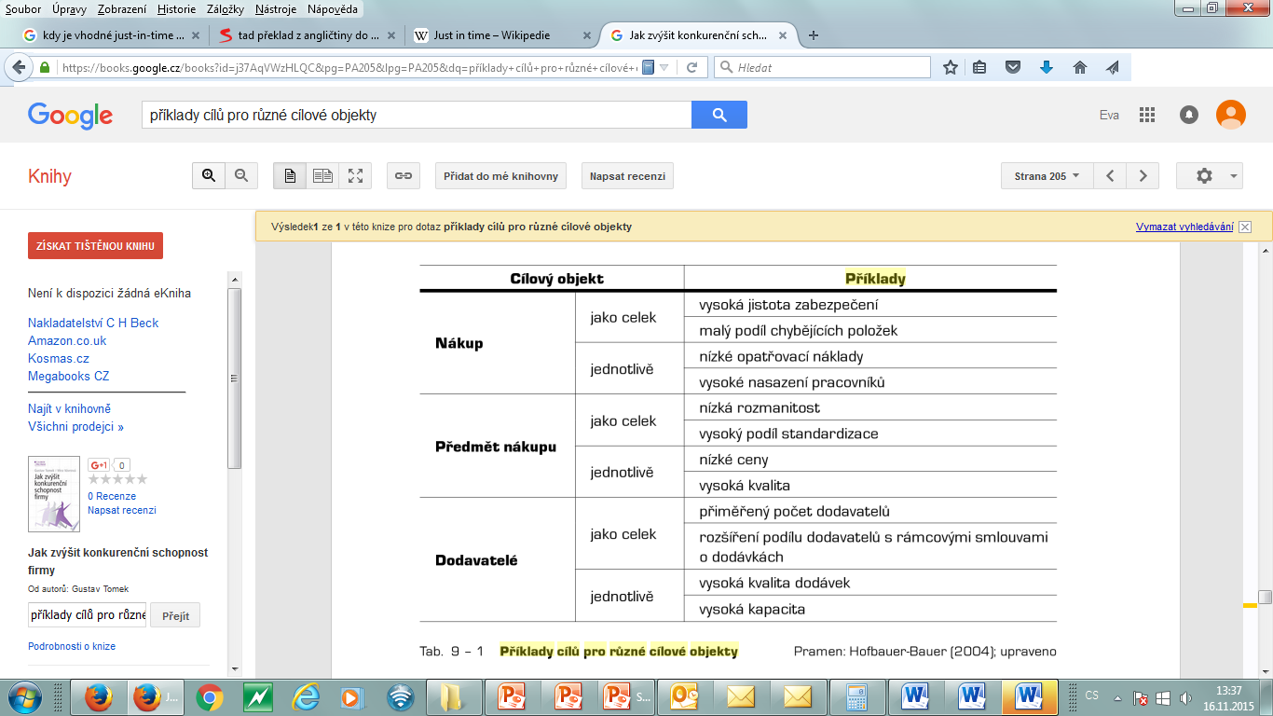
Stanovení cílů
Co ovlivňuje stanovení cílů?
  Zjištění potenciálu
  Možnosti dosažení dlouhodobých cílů
  Budování konkurenční výhody
  Minimalizace nejistoty

Slide 23
Oblasti nákupní strategie – 1. role a odpovědnost
  Vytvořit obraz nákupu jako strategické funkce, která zvyšuje zisk, ne náklady
  Porovnat skutečnost s ISO 9000
  Co nákup zajišťuje (materiál, lidi…) a jaké činnosti
  Přístup k nákupu
Notes:
Kompetence – co mají znát a umět – importnía exportní předpisy atd.

Slide 24
Oblasti nákupní strategie – 2. organizace, struktura, řízení
  Centralizace, decentralizace
  CAPS – nejvíce firem centralizované hybridní (67 %)
  Výrobní firmy spíše decentralizace
  Nákupní skupina, komoditní výbory
  Vymezit kompetence pracovníkům
Notes:
Kompetence – co mají znát a umět – importnía exportní předpisy atd.

Slide 25
Organizace nákupu
Modely koordinace
Zjednodušení pojetí
Decentralizovaná organizační strukturu s neformální a dobrovolnou koordinací nákupu mezi jednotkami
decentralizovaná s centrální koordinací v podobě jednotlivce nebo skupiny na úrovni vedení podniku
centrální organizace
centrálně vedená nákupní síť
federální organizace nákupu
Centralizovaná struktura: Veškeré hlavní nakupování je kontrolováno z jedné centrální lokace pro celou firmu. S provozními jednotkami je konzultováno, ale nejsou odpovědny za samotný nákup.
Hybridní struktura: Nakupování je sdíleno podnikovým oddělením a obchodní jednotkou, tedy provozním závodem a/nebo divizí.
Decentralizovaná struktura: Všechna hlavní nakupování jsou kontrolována na úrovni obchodní jednotky, závodu a/nebo divize.
Notes:
Decentralizovaná organizační strukturu s neformální a dobrovolnou koordinací nákupu mezi jednotkami, které samy vykonávají nákupní funkci. Pokud existuje koordinace mezi jednotkami, je nahodilá a neformální, jakákoliv centrální koordinace nebo rozvoj politiky chybí, kromě souladu s finanční politikou, stejně jako podnikový dohled. Někdy se mohou tvořit lokální dobrovolné skupiny, pokud má nákupní personál podobné produkty a služby k nákupu, ale často tyto tzv. nákupní výbory trpí nedostatkem leadershipu a podporou managementu;
decentralizovaná s centrální koordinací v podobě jednotlivce nebo skupiny na úrovni vedení podniku, která se zabývá záležitostmi celé organizace a hledá příležitosti pro podnik jako celek v takových případech, poněvadž na úrovni jednotky nemusí mít takový přehled. Centrální skupina často funguje jako poradní orgán a náklady na ní se tak musí rovnat tržbám za poradní činnost obchodním jednotkám. Výhodou z pohledu prvního modelu je existence autority k jednání s dodavateli, z pohledu následujícího, třetího, modelu pak nižší nadřazené náklady spojené s plně centralizovanou skupinou. Zodpovědnost decentralizovaných nákupních jednotek zůstává na vedoucím obchodní jednotky;
centrální organizace, kdy veškeré nákupy probíhají na úrovni centra, jednotlivé provozní jednotky jsou využívány jako poradní orgán, ale nerozhodují.
centrálně vedená nákupní síť představuje nakupování prostřednictvím decentralizovaných nákupních jednotek s koordinací z centra, nabízí se říci obdobně jako v případě koordinované struktury (model 2), nicméně nákupní specialista na úrovni podniku v tomto modelu vykonává určité nákupní činnosti. Centrální specializovaná nákupní skupina či jednotlivec nemá pouze zajišťovat řízení a leadership, ale podporuje „síťování“ mezi SBU z důvodu podpory sdílení znalostí apod. Zásobování podniku se děje za aktivní podpory specialistů v SBU. Nákupní specialista na úrovni jednotky zodpovídá jak vedoucímu SBU, tak vedoucímu nákupu. Koordinovaná činnost je v tom, že se nakupující pravidelně setkávají a spolu se radí a vykonávají podnikovou strategii. Plnohodnotný člen nákupního týmu, ať už z nákupu nebo jiného oddělení, je členem funkční nákupní skupiny. Předpokladem úspěchu aktivní podpora a vedení změny na vrcholu organizace, odbornost nákupčích, efektivní infrastruktura systému, schopnost nákupčích spolupracovat a odpovídat interním uživatelům, kteří chtějí spolupracovat.
federální organizace nákupu (Akbar a Lamming, 1996) – existuje malé centrální jádro, ploché ve struktuře, pečující o společnou infrastrukturu pro všechny podnikové jednotky jako je společný zásobovací proces, IT systémy, společný rozvoj kompetencí a nábor. Jednotky jsou vzájemně provázané sdílenými službami a vybavením. V rámci SBU odpovídá nákup manažerovi SBU. Mezi nákupními jednotkami a jádrem existuje pouze profesionální vztah. Výkon nákupní funkce je v rukách nákupních jednotek. Moc má obchodní jednotka, formulace strategie je v rukou SBU, centrum monitoruje „best practices“, koordinuje a zajišťuje potřebné zdroje.
V případě nákupu se jedná například o existence dobrovolné nákupní rady v rámci decentralizovaných struktur, které mohou vytvářet nákupčí z lokálních úrovní s podobným produktem a službami, které nakupují a snaží se tak působit jako jedna skupina (Dubois a Wynstra, 2005). Tak lze využít do určité míry výhody centralizace. Autoři však uvádějí, že toto není běžné, navíc nákupní rady často disponují nevýhodami v podobě nedostatečných schopnosti vedení a podpory top-managementu (potvrzuje i Rozemeijer, 2000, s. 48).

Slide 26
Organizace nákupu
Centralizace výhody
Decentralizace výhoda
Vyjednávací síla
Dostupnost zdrojů
Hospodaření se zásobami
Oblast řízení jednotek
Kvalita rozhodování
Náklady
Řízení a kontrola na lokální úrovni
Budování SRM
Rychlost a flexibilita
Motivace
Kvalita rozhodování

Slide 27
Prvky organizační struktury nákupu
Centralizace
Formalizace
Specializace
Struktura nákupní skupiny
Dělba práce
Autonomie, participace

Slide 28
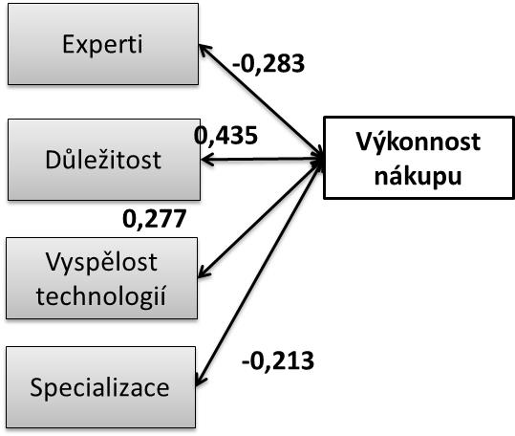
Výsledky šetření v divizních podnicích
potřebu dohledu vyšších hierarchických úrovní, pokud má být zajištěna vyšší materiálová efektivita
formalizace důležitá pro zvyšování výkonnosti nákupu
Impulzem pro plnění nákupních cílů se ukázala i zainteresovanost pracovníků nákupu na plnění nákupních cílů resp. odměňování dle plnění nákupních cílů
Vytváření konkurenčního prostředí mezi jednotkami se tak z pohledu nákupu zdá jako přínosné – vliv na dobu obratu, nevhodné pro sdílení znalostí
Notes:
Ukázalo se, že nižší spotřeba materiálu ve vztahu k tržbám je dosažena v případě zapojení vyššího počtu hierarchických úrovní do nákupní činnosti. Tento výsledek může signalizovat potřebu dohledu vyšších hierarchických úrovní, pokud má být zajištěna vyšší materiálová efektivita. Kontrola může být určitým podnětem pro pracovníky ke zvýšení jejich efektivnosti.

Slide 29
Oblasti nákupní strategie – 3. plánování a řízení zásob
  Odhad budoucí poptávky
  Kalkulace nákladů vlastních výrobků – jaký podíl mají nákupní náklady
  Výroba na sklad, výroba na objednávku a výroba do mezioperačního skladu
Notes:
Kompetence – co mají znát a umět – importnía exportní předpisy atd.

Slide 30
Řízení zásob
Zástupci zásob:
  Suroviny
  Rozpracovaný materiál
  Polotovary
  Rozpracované výrobky, které se ve výrobním procesu přemisťují z jednoho pracoviště na druhé,
  Hotové výrobky, které z různých důvodů nebyly předány zákazníkovi
  Servisní materiál (elektromateriál, strojírenské díly – šrouby, těsnění, příruby, …), sanitární materiál apod.
Funkce
  zabezpečují plynulost výroby,
  vytváří zásobu materiálu nebo polotovarů pro nepředvídané výkyvy související se zpožděnou objednávkou,
  vyrovnávají nabídku a poptávku.

Slide 31
Řízení zásob
Na úrovni strategické
Na úrovni operativní
Ukazatele
  Doba obratu zásob = Zásoby / (Tržby / 360)
  Obrat zásob = Tržby / Zásoby
Snaha o optimalizaci zásob
  Deterministické modely zásob
  Stochastické modely zásob
Notes:
Důležitým ukazatelem, který charakterizuje rychlost procesu přeměny finančních prostředků vložených do nákupu surovin, materiálu a nakupovaných dílů v zásoby hotových výrobků a následně v tržby, je rychlost pohybu zásob. Rychlost pohybu zásob při transformaci materiálu a polotovarů na hotový výrobek lze vyjádřit pomocí obrátky zásob a dobou obratu zásob. Obrátka zásob udává, kolikrát se za rok přemění průměrná zásoba v tržby, což lze vyjádřit poměrem:
CS CS - celková spotřeba OZ = ---- OZ - obrátka zásob PZ PZ – průměrná zásoba
Doba obratu zásob vyjadřuje období, za které zásoby projdou jednotlivými procesy od příjmu až po přeměnu v tržby. Platí: čím kratší je tato doba, tím menší množství zásob je v logistickém řetězci vázáno. 360 (dny)
DO = ---- DO – doba obratu
OZ OZ – obrátka zásob
Zásoby velmi významně ovlivňují hospodářský výsledek každého podniku a také jeho pozici na trhu. Velikost zásob by měla být jednak co nejmenší ve vztahu k vázaným finančním prostředkům a jednak co největší vzhledem k nutné pohotovosti v dodávkách ve vztahu k zákazníkovi a jeho požadavkům. Jedná se tedy o dvě navzájem protichůdná stanoviska, mezi kterými je nutný kompromis.

Slide 32
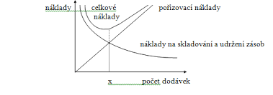
Řízení zásob
Druhy zásob
  Běžná (obratová zásoba)
  Pojistná zásoba
  Dopravní
  Rozpracované výroby
  Technologická
  Rozpracované výroby
  Spekulativní
Náklady
  Skladovací (c1)
  Pořizovací náklady (c2)
  Náklady spojené s deficitem zásob (c3)
Notes:
Při optimalizaci zásob je základním kritériem minimalizace celkových nákladů na pořízení a udržování zásob, přičemž při uspokojování poptávky se počítá s určitou mírou rizika nedostatku zásob. Obdobně se předpokládají určité odchylky v průběhu dodávek. S určitou mírou rizika je spojena vlastní optimalizace zásob. Při praktické realizaci optimalizace výše zásob se náklady na jejich:
tvorbu, doplňování, skladování, udržování, využití rozdělují na skupiny.
Skladovací náklady: Vztahují se ke každé jednotce zásoby ve skladu za určité časové období. Skladovací náklady zahrnují zejména manipulaci se skladovaným materiálem, pronájem prostor, spotřebu energií, mzdové náklady a pojištění, popř. znehodnocení zásob, ohodnocení vázanosti peněz v zásobách. Tyto náklady závisejí na objemu skladovaných zásob – jsou to náklady variabilní. Skladovací náklady vztažené na jednotku zásob (hmotnost, počet kusů) a času značíme c1.
Pořizovací náklady: Zahrnují náklady vynaložené na přepravu materiálu nebo polotovarů včetně mezd pracovníků, kteří zajišťují objednávku. Pořizovací náklady se týkají každého doplnění skladu a každé objednávky. Tyto náklady nejsou závislé na velikosti objednávky – jsou to náklady fixní. Fixní náklady značíme c2.
Náklady spojené s nedostatkem zásob (deficitu): Vznikají tehdy, když v důsledku nedostatku zásob nemůže být uspokojena poptávka zákazníka. Jedná se např. o penalizaci za pozdě dodané zboží odběrateli, ušlý zisk za nerealizovaný obchod, náklady na mimořádnou objednávku (expresní poplatky), náklady související s omezením nebo zastavením výroby, náklady související se změnou výrobního programu, ale také vyčíslené ztráty spojené se ztrátou dobrého jména společnosti. Náklady spojené s nedostatkem zásob značíme c3.

Slide 33
Modely řízení zásob
Deterministické modely zásob
  s pevně danou poptávkou i pořizovací lhůtou dodávek
  známá poptávka Q je konstantní, čerpání zásob se skladu je rovnoměrné, pořizovací lhůta konstantní, velikost všech dodávek konstantní a známá, nevzniká nedostatek, nákupní cena nezávislá na velikosti objednávky
Stochastické modely zásob –
  velikost poptávky a pořizovací lhůta jsou dány s určitou pravděpodobností
Notes:
Zásoby tvoří položku, ve které má podnik vázanou významnou část aktiv – cílem je proto minimalizace nákladů vynakládaných na pořizování a skladování s čímž souvisí optimalizace řízení zásob (intervaly nákupu surovin, polotovarů či skladování výrobků. Ve výrobním procesu vystupují zásoby ve dvou místech:
• sklad zdrojů – materiál a suroviny potřebné pro výrobu
• sklad výrobků – finální výrobky či dodávky pro další výrobu
Stav zásob může být:
•Velmi vysoký – výhody: plynulá výroba, doplňování ze skladu v delších intervalech; - nevýhody: vysoké náklady na skladování, možné znehodnocení
•Velmi nízký - výhody, resp. nevýhody jsou opakem nevýhod, resp. výhod
Kolik objednat, kdy objednat, jaké nákaldy , jaký je max stav zásob
Parametry ovlivňující stav zásob lze rozdělit:
- parametry poptávky: - deterministická (DP):je stálá, konstantní,
- stochastická (SP): je neurčitá a lze ji jen odhadnout.
- parametry objednávky: - sledujeme rytmus objednávky,
- sledujeme rytmus dodávky,
- pořizovací lhůta dodávky (PLD).
- skladovací náklady vztažené k jednotce zásob (variabilní).
- pořizovací náklady nezávisí na velikosti objednávky ((přeprava, mzdy) – fixní náklady).
- náklady spojené s nedostatkem zásob (penalizace, mimořádná objednávka …).

Slide 34
Just in Time
Nákupní činnost | Tradiční nákup | Uplatnění JIT
výběr dodavatele | Minimem jsou dva dodavatelé; ústředním kritériem výběru je cena | často pouze jeden místní dodavatel; časté dodávky
podávání objednávek | objednávka specifikuje dodací dobu a kvalitu | roční rámcová objednávka; dodávky se uskutečňují podle potřeby
změny objednávek | dodací doba a kvalita se často na poslední chvíli mění | dodací doba a kvalita jsou pevně dány; množství se podle potřeby upravuje v rámci předem daných rozmezí
následná kontrola objednávek | mnoho telefonátů - nutno řešit problémy s dodávkami | málo problémů s dodávkami díky jasně stanoveným smlouvám, nedodržení kvality nebo dodacích lhůt se nepřipouští
kontrola dodaného zboží | kontrola kvality i množství prakticky u všech dodávek | počáteční namátkové kontroly; později nejsou nutné
hodnocení dodavatelů | kvalitativní hodnocení; dodací odchylky do 10% se tolerují | odchylky se nepřipouštějí; cena je pevně dána a vychází z jasné kalkulace
fakturace | platba po každé dodávce | faktury se shromažďují a uhrazují se jednou za měsíc
Historie
  Henry Ford – My life and work
  Taichi Ohno (大野 耐 ) → TPS
Kanban = šťítek
  Přesunové (pohybové) karty
  Výrobní karty
Propojuje nákup, výrobu a logistiku
Cíl – výroba s vysoce kvalitních výrobků
vysoká úroveň produktivity
nižší stav zásob
rozvíjení LR vztahů s dodavateli
Tajemství – eliminovat čas a prostoje
Používání scannerů a čárkových kódů
Notes:
kniha Henryho Forda vydané v roce 1922 s názvem „My life and work“, ve kterém píše, že se nevyplatí kupovat materiál za jiným účelem, než je potřeba. Chtěl koupit pouze tolik, aby se to hodilo do plánu produkce, a následně vzít v úvahu dopravu, která by měla být perfektní. To byl tehdejší „kámen úrazu“, neboť mohli v Ford Motor company použít pouze železnici či jinou nedostatečně rozvinutou přepravní jednotku.
Následně myšlenky Henryho Forda rozšířili a publikovali v japonské společnosti Toyota Motor Corporation jako jednu z částí Toyota Production System (TPS), známou též jako Kanban. Japonské podniky si nemohly dovolit mít velkou zabranou plochu obrovskými sklady a právě díky tomu velice strádaly, neboť nemohly zcela využít svůj potenciál a díky vyráběnému množství nebylo možné dosáhnout stejných úspor z rozsahu jako například americké automobilky. Taiichi Ohno (大野 耐 v japonštině) - Filosofie tohoto systému spočívá v tom, že díly a materiály by se měly dodávat přesně v tom okamžiku, kdy je výroba potřebuje.
Aby systém Kanban fungoval efektivně, je nutné dodržet následující pravidla:
a)Ke kontejneru musí být v jednom okamžiku připojena vždy pouze jedna karta.
b)Přesun dílů z podávacího (nebo předcházejícího) pracoviště musí iniciovat středisko momentálně používající kontejner (nebo následné pracoviště).
c)Středisko nesmí vyrábět díly, pokud nedostane výrobní kanbanovou kartu.
d)Nikdy se nesmí přesunout resp. vyrábět více výrobků, než kolik udává kanbanová karta.
e)S kanbanovými kartami je nutno pracovat podle systému First-in, first-out(FIFO).
f)Hotové díly se musí ukládat na to místo, které udává kanbanová karta.

Slide 35
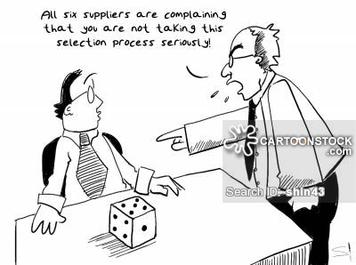
Oblasti nákupní strategie – výběr a hodnocení dodavatelů
S ohledem na strategii podniku (diferenciační – lokální dodavatelé, menší počet, dlouhodobá spolupráce, cost focus – low cost countries, množstevní slevy, velký počet dodavatelů
Kritéria výběru dodavatele – cena, platební podmínky, vstřícnost komunikace, technické schopnosti, kapacita, kvalita, finanční situace dodavatele,
Notes:
Kompetence – co mají znát a umět – importnía exportní předpisy atd.
Může se interpretace výsledků kombinovat s metodou ABC vybereme nejdůležitější dodavatele jak jsu hodnocení

Slide 36
Oblasti nákupní strategie – 4. výběr a hodnocení dodavatelů
Co za údaje sledovat o dodavatelích
  Snižování nákladů (% úspor)
  Včasnost dodávek (% dodávek na čas)
  Kvalita (% zmetků, náklady na nekvalitu)
  Dodací podmínky (% dodávek na čas, čas od objednávky k dodávce)
  Platební podmínky (splatnost)
  Dostupnost zákaznické podpory
Formy smluvního zajištění objednávek
  Rámcové smlouvy (kvalita ano, množství a termín ne
  Smlouvy na odvolávky (kvalita, množství, termíny)
  Nákup a základě specifikace
  Nákup z konsignačního skadu – odběr dle potřeby
Notes:
Forma podnikání, velikosti, obrat rsp. tržby, , výrobní program, finanční situace, klima ve firmě, kvalifikace pracovníků, stávající vztahy. Dosahované kvalitativní parametry, možnosti výrobních kapacit, metody řízení kvality, spolehlibosto, význam v eclém výrobní programu, cena, rabaty, platební podmínk,y oddací,

Slide 37
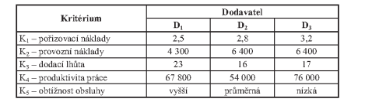
Příklad hodnocení dodavatelů
Co s tím?

Slide 38
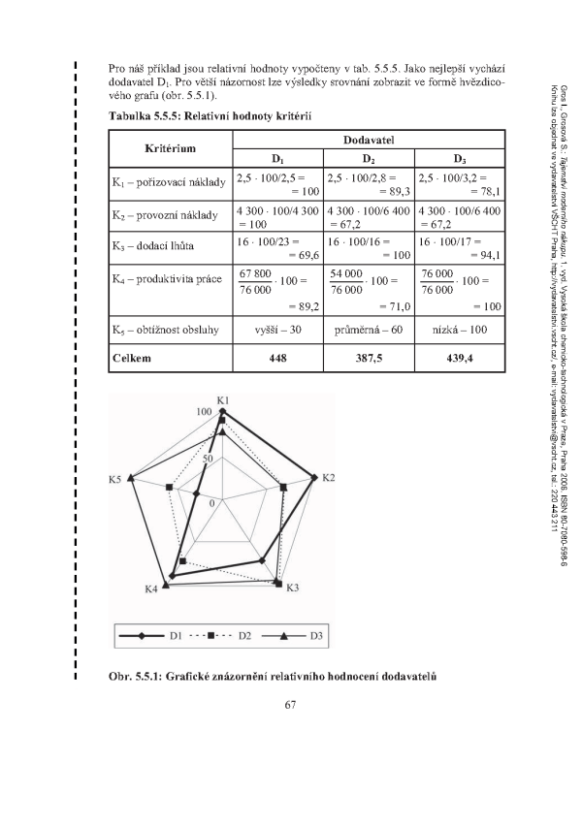
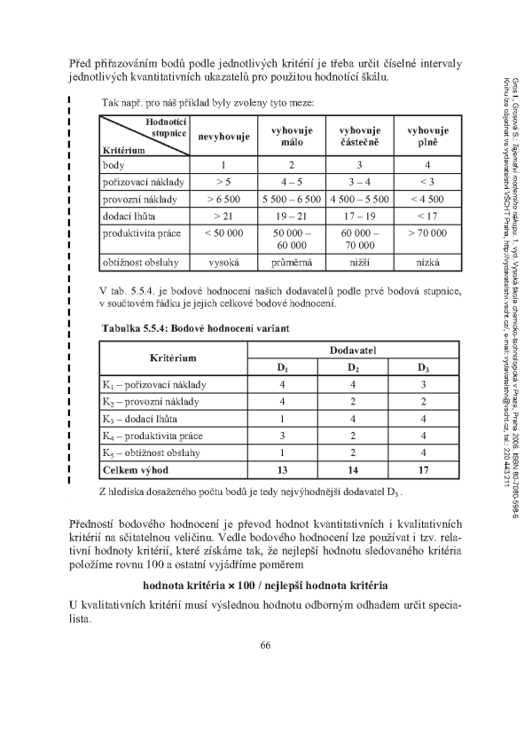
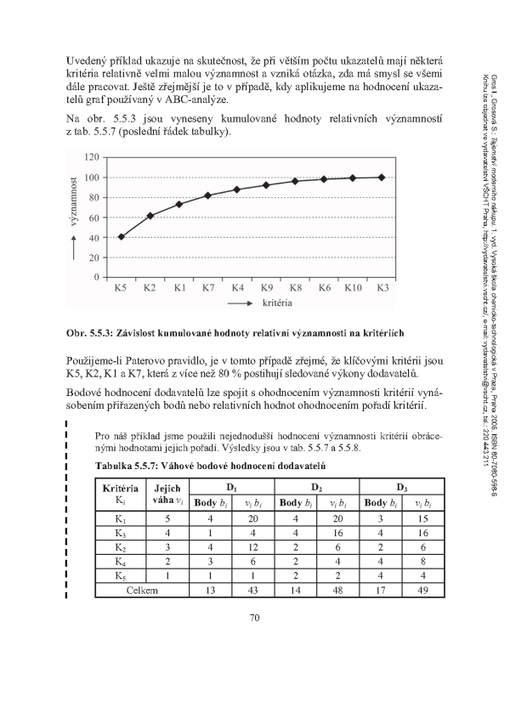
Notes:
Ohodnotit dodavatele - vybrat kritéria, ohodnotit – více hodotitelů – přiřadit váhy kritériím – více hodnotitelů – přiřadit 100 bodům všem kritériím, seřadit a vybrat nejdůležitější kritéria, nebo párové porovnání kritérií, podíl hodnoty sumou.
Zanést do matice
MENŠÍKOVÁ, Markéta. Návrh systému hodnocení dodavatelů dle ČSN ISO 9000:2000. Brno: Vysoké učení technické v Brně, 2009. s. 24. – Spracovanie vlastné.

Slide 39
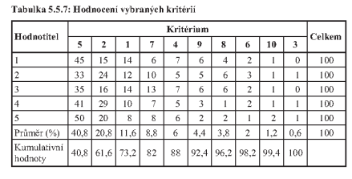
Pareto při hodnocení dodavatelů
Notes:
Snížit počet hodnotících kritérií
20 % kritérií mají vysokou významnost

Slide 40
Oblasti nákupní strategie – 5. finanční aspekty nákupu
Rozhodování make or buy
Buy or lease
Vliv nákupu na variabilní a fixní náklady, na pracovní kapitál a finanční toky
  Domluvené slevy, nákupní ceny vyjednaná, dopravní a skladovací náklady, kurzové změny, náklady na zaškolení, délka dodacích termínů, platební podmínky
Dodací termíny nepřekročí týdny
Náklady na zajištění kvality maximálně % z hodnoty nákupu
Notes:
Kompetence – co m
ají znát a umět – importnía exportní předpisy atd.
Příkaldy cílů

Slide 41
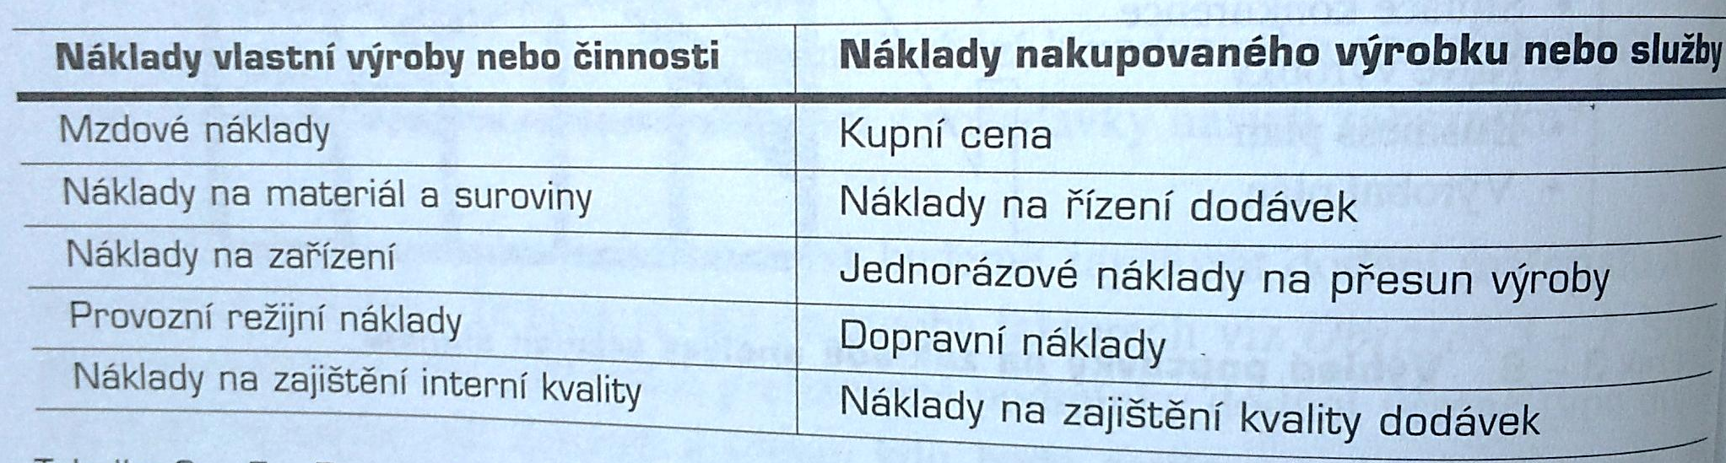
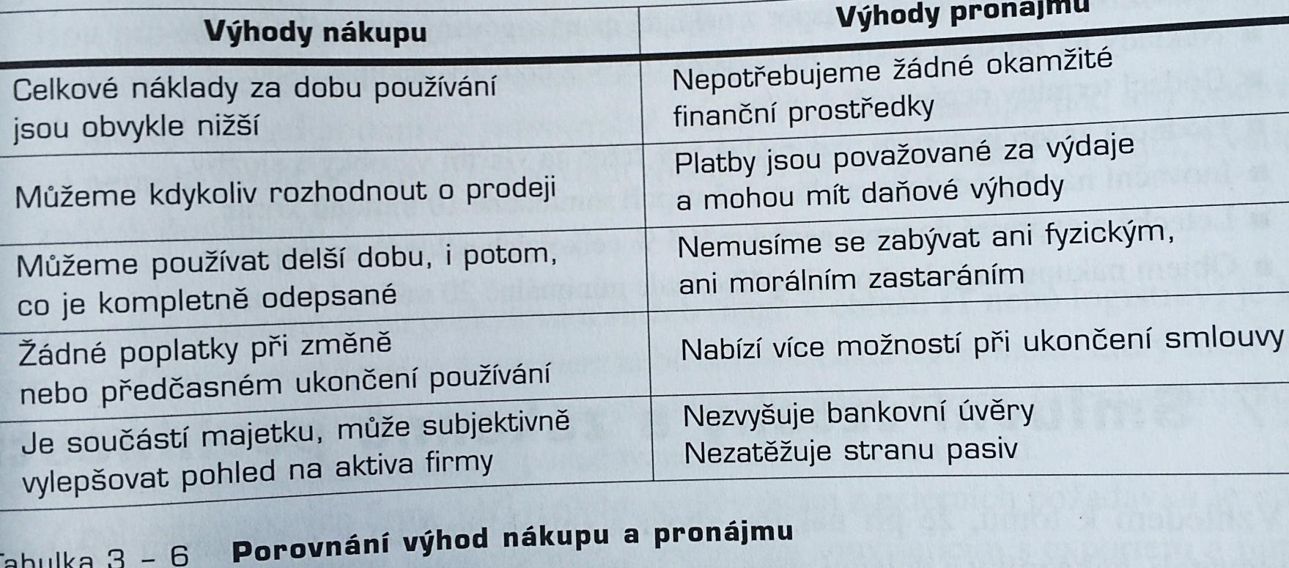

Slide 42
Oblasti nákupní strategie – 6. smluvní vztahy
Smlouvy o poskytování služeb (contractual service agreement)
Smlouvy o důvěrnosti
Obchodní zákoníky jednotlivých zemí, cení předpisy, smlouvy o pronájmu, pojištění atd.
  Rámcové smlouvy, následují realizační smlouvy
Všichni dodavatelé s objemem nákupu nad 5 % budou opatřeni smlouvou
Ztráty způsobené poškozením budou z 82 % pokryty pojištěním
Notes:
Kompetence – co mají znát a umět – importnía exportní předpisy atd.
Rámcová smlouva nezakládá rámcový vztah – nevznikají pohledávky a závazky; předpokládají dlouhodobější obchodní vztah, stanoví jejím prostřednictvím základní pravidla,

Slide 43
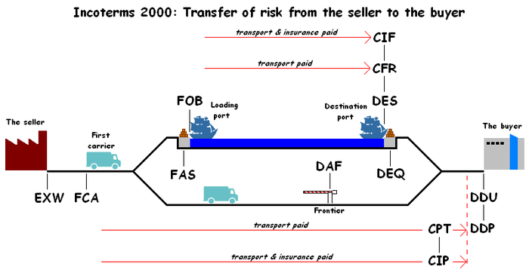
INCOTERMS
mezinárodní pravidla pro výklad běžně používaných obchodních doložek v zahraničním obchodě.
Notes:
- soubor mezinárodních pravidel pro výklad nejvíce běžně používaných obchodních doložek v zahraničním obchodě. International Commercial Terms
- Od roku 2000 obsahují Incoterms 13 doložek, dělí se do čtyř kategorií, určující je zde první písmeno anglické zkratky. Od 1. 1. 2011 platí nová verze Incoterms obsahující pouze 11 položek a 2 kategorie (podmínky použitelné pro všechny druhy přepravy a podmínky použitelné pouze pro námořní přepravu). V praxi se však ale stále používají i doložky z roku 2000.
- Zabývají se vztahy vyplývajícími z kupní smlouvy, povinnostmi při celním odbavení, balení zboží čí přebírání dodávky. Přestože Incoterms určeny pro mezinárodní obchod, používají se i v rámci smluv při vnitrostátních obchodních transakcích. Základním mýtem je myšlenka přímé vazby doložky INCOTERMS na přepravní smlouvu. Chyba spočívá v tom, že samotné začlenění takovéhoto ustanovení (tj. doložky INCOTERMS) bývá zpravidla obsahem kupní smlouvy a povinnosti z ní vyplývající váží prodávajícího a kupujícího. Úlohu INCOTERMS použitých v konkrétní kupní smlouvě lze tedy ve vztahu k přepravní smlouvě charakterizovat jako návod na postup pro stranu povinnou přepravu obstarat.

Slide 44
Skupina E (Departure) - zboží je odvezeno kupujícím přímo ze závodu prodávajícího, kupující za něj dále zodpovídá
  EXW (Ex Works) – ze závodu (ujednané místo)
Skupina F (Main carriage not paid by seller) - prodávající je zde vyzván k dodání zboží dopravci, kterého určí kupující
  FCA (Free Carrier) – vyplaceně dopravci (ujednané místo)
  FAS (Free Alongside Ship) – vyplaceně k boku lodi (ujednaný přístav nalodění)
  FOB (Free On Board) – vyplaceně na loď (ujednaný přístav nalodění)
Skupina C (Main carriage paid by seller) - hlavní přepravné placeno prodávajícím
  CFR (Cost and Freight) – náklady a přepravné (ujednaný přístav určení)
  CIF (Cost, Insurance and Freight) – náklady, pojištění a přepravné (ujednaný přístav určení)
  CPT (Carriage Paid To) – přeprava placena do (ujednané místo určení)
  CIP (Carriage and Insurance Paid to) – přeprava a pojištění placeno do (ujednané místo určení)
Skupina D (Arrival) - prodávající nese veškeré náklady a rizika spojená s celou trasou přepravy zboží
  DAP (Delivered at Place) - doručeno na místo
  DAT (Delivered at Terminal) - doručeno na terminál
  DDP (Delivered Duty Paid) - s dodáním clo placeno
Notes:
DAF (Delivered At Frontier) – s dodáním na hranici (ujednané místo). Tato podmínka byla k 1. 1. 2011 zrušena. DES (Delivered Ex Ship) – s dodáním z lodi (ujednaný přístav určení). Tato podmínka byla k 1. 1. 2011 zrušena. DEQ (Delivered Ex Quay) – s dodáním z nábřeží (ujednaný přístav určení). Tato podmínka byla k 1. 1. 2011 zrušena. DDU (Delivered Duty Unpaid) – s dodáním clo neplaceno (ujednané místo určení).Tato podmínka byla k 1. 1. 2011 zrušena.

Slide 45
Notes:
NEJČASTĚJI PREFEROVÁNO exw, ODBĚRATELÉ (ZAHRANIČNÍ ODNIKY) CHTĚJÍ DDP NEBO CPT, ČESKÉ PODNIKY ČASTO PŘEBÍRAJÍ DODACÍ PARITU ZAHRANIČNÍHO KUPUJÍCÍHO

Slide 46
Obsah strategie nákupu – 7. kvalita
Co je kvalita ve spojení s jednotlivými druhy zboží
ISO 9000 (politika kvality, manuál kvality, plán kvality a jednotlivé postupy)
Nejnovější ISO 9004 – zahrnuje udržitelný rozvoj, kontinuální zlepšování (kaizen)
Návrh KPI v oblasti kvality a sledování kvality dodavatelů

Slide 47
Oblast strategie nákupu – 8. řízení rizik
Typy rizik
Finanční (růst cen komodit, dodatečné náklady atd.)
dodací (zpoždění, vícenáklady, poškození),
právní (reklamace, nedodržení kontraktu),
související se zdravím osob a ŽP (zranění, poškození majetku),
geopolitická (změna místních zákonů)
Personální a organizační (odchod klíčových zaměstnanců
Ochrana:
Kritéria hodnocení rizik dodavatelů
Audity dodavatelů, dopravců
Monitorování finanční stability dodavatelů (využití ratingů)
Přenesení náhrady škody na dodavatele, pokud má i zákazník
Zálohové platby

Slide 48
Oblasti nákupní strategie – 9. IT
ERP s moduly
Minimální zajišťované funkce
  Vytváření, schvalování, příjem objednávek
  Seznam schválených dodavatelů
  Řízení cenových odchylek a množstevních
  Systém sledování dodavatelských faktur
  Reporting nákladů na nákup
  Dodávky z hlediska termínů
  Odchylky kvality
  Nákupní katalogy editace
  Elektronické aukce
  Hodnocení dodavatelů
Notes:
Řízení výroby, zásob, skladů, účetnictví, finanční plánování,

Slide 49
Výkonnost nákupu
Řízení (dopředu) vs. regulace (zpět)
Výběr KPI s ohledem na nákupní cíle
Není dobré mít příliš mnoho KPI
  Strukturální ukazatele
  Ukazatele produktivita – hodnota výstupu k hodnotě vstupů
  Ukazatele hospodárnosti - náklady ve vztahu k výkonům
  Ukazatele jakosti – plnění cílů
Notes:
Obrana peřd poruchou x odstranění poruchy – doba zásahu
Obrana proti poruše x odstranění poruch účinek
Pohled vpřed x zpětná vazba (princip působení
Orinetace na vstup x Orientace na výstup – řešení
Co neměříme, neřídíme
Každého určitě napadnou v první řadě úspory
Ty jsou bezesporu jedním z klíčových ukazatelů, podle kterého může být nákup hodnocen. Ale vezmeme-li řízení nákupu, nákupního oddělení, jako celku, tak jeho efektivita není jen o úsporách, i když ty tu hrají velkou roli. Pro stanovení KPI nákupu je, stejně jako pro všechny ukazatele důležité, stanovit si cíle – čeho chceme (v dané oblasti, útvaru, procesu) dosáhnout. Od těchto cílů bychom měli odvinout i ukazatele výkonnosti, tzn. ukazatele toho, jak plníme stanovené cíle.
V nákupu to mohou být např. Počet vystavených objednávek, počet objednávek na osobu (FTE), průměrná či celková hodnota objednávek, počet výběrových řízení, poptávek, elektronických aukcí, jejich fin. objem apod. KPI by každopádně měly být konkrétní, jednoznačné, měřitelné hodnoty. Jen tak máme jistotu, že odrážejí skutečnost a jsou správně interpretována.
Návrh KPI dle cílů

Slide 50
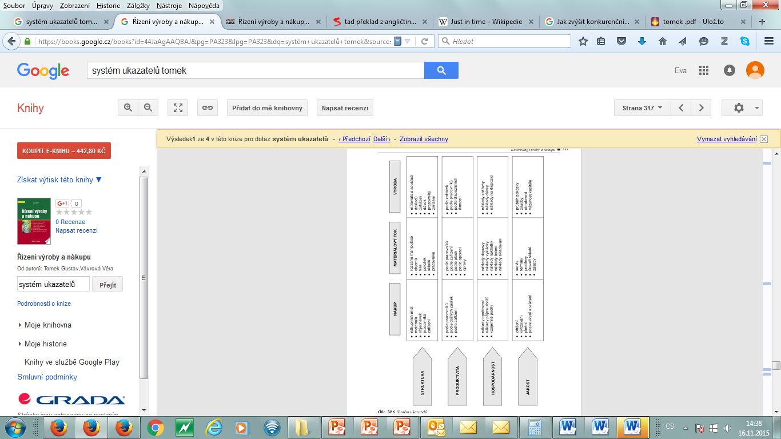
Notes:
Analýza hodnocení úrovně nákupu
Standardní ukazatele nprmativní zákaldyn – kapacity, plnění, pojistné zásoby atd.spotřeba mezd, spotřeba materiálu…
2. Odvození ukazatele – z operativní evidence výroby lze vytvořit systém odvozených ukazatelů výroby a nákupu. Jedná se o ukazatele
a) Struktury a charakteristiky činnosti
b) Produktivity
c) Hospodárnosti
d) Jakosti
K poznání odchylek, stanoveí dalších cílů, vyhledávání slabých míst a jejich analyzování, hodnocneí procesu

Slide 51
Ukazatele výkonnosti
Úkoly
Počet nakupovaných položek dle důležitosti (ABC), dle druhu materiálu (suroviny, polotovary, pomocný materiál)
Množství nakupovaného materiálu (dle pracovníků nákupu, dle dodavatele)
Počet objednávek za měsíc
Počet objednávaných položek za měsíc
Počet dodavatelů – dovoz-tuzemsko, stálí – nahodilí, místo v odbytovém kanále – výrobce, velkoobchod, maloobchod, dle podílu na objemu nákupu nebo na spotřebě (ABC), dle způsobu přepravy
Podíl rámcových smluv
Struktura objednávek podle hodnoty v % - pro jednotlivé skupiny (od 100-1000, od 1000 – do 10000 atd.)
Počet druhů materiálu na jednom dodacím listě
Podíl materiálu dodaných příjmem do výroby, ke kontrole jakosti
Notes:
Rámcové smlouvy – ukazatel dlouhodobosti kontraktační politiky v %, objem materiálu nakoupeného na základě rámc. Smluv/celkový objem nakoupeného materiálu

Slide 52
Nositele úkolu
Počet pracovníků zaměstnaných vyhotovením a zajištění objednávky
Počet pracovníků při příjmu zboží
Kapacita zařízení v příjmu zboží a při manipulaci s materiálem
Potřebná kapacita ploch
Náklady
Náklady na pořízení materiálu
Náklady příjmu zboží
Náklady nákupního oddělení

Slide 53
Ukazatele produktivity
Produktivita pracovníků
Počet dodaných zásilek vyřízených pracovníkem během hodiny (dle pracovníků, celkem na počet hodin všech pracovníků)
Čas na přijetí jedné objednávky (odpracovaný čas pracovníky příjmu zboží) za období/počet vyřízených dodávek za období

Slide 54
Ukazatele hospodárnosti
Výstupy ve vztahu ke vstupům
Náklady příjmu zboží na 1 přijatou zásilku
Náklady na opatřování na 1 objednávku
Náklady na opatřování v % objemu nákupu (náklady na opatřování na 1 Kč nakoupeného zboží)

Slide 55
Ukazatele jakosti
Plnění nákupních cílů
Počet neúplných dodávek
Podíl neúplných dodávek na celkových dodávkách
Počet pozastavených dodávek
Podíl odmítnutých dodávek
Podíl zdržených dodávek
Výpočet času opatřování = průměrný čas na vyhotovení a vyřízení objednávky + průměrná dodací lhůta + průměrný čas na kvantitativní a kvalitativní kontrolu, uskladnění a případnou přípravu výroby

Slide 56
Materiálová tok - ukazatele
Ukazatel= struktury
Úkoly – dopravní vzdálenosti, počet dopravních prostředků, počet osob, počet dopravovaných a skladovaných druhů
Počet skladů
Počet dodavatelských a manipulačních jednotek
Počet jednotlivých typů operací (nakládka, vykládka, balení, kompletování, přeprava, uskladnění, vyskladnění)
Nositel úkolu
Počet pracovníků v nákupní a výrobní logistice
Počet manipulačních prostředků
Kapacita manipulačních prostředků
Náklady
Na manipulaci

Slide 57
Produktivita
Celková doba přepravy na jednu zakázku
Stupeň vytížení dopravních prostředků –skutečný/celkový možný využití
Stupeň využití ploch
Ukazatelé hospodárnosti
Dopravní náklady na jednu zakázku
Průměrné dopraví náklady na jednotku hmotnosti
Náklady na skladování na jeden logistický pohyb
Dodržování lhůt, stupeň plnění požadavků nákupu
Průměrná doba zdržení skladů
Ukazatele využití zásob – obrat materiálu, nevyužité zásoby

Slide 58
Audit nákupu – význam a funkce
Informace o tom, jak je nákup v podniku prováděn
  Audit nákupního procesu
  Audit smluvních vztahů
Univerzální metodou je SWOT
Základní etapy:
  Konzultace s managementem, co má být účelem auditu, hloubka, šíře, doba trvání, operativní plán, kdo a na co se bude ptát
  Požadavky na data
  Sběr dat a zpracování do výsledné zprávy
Notes:
– popis stávajícího stavu, silní a slabé stránky, doporučení
Důležité začít od cíle nákupu
Snaha od reaktivně reagujícího ke strategickému proaktivnímu nákupu
Vždy je dobré mít zavedeny stejné procesy a postupyjako ve všech ostatních zemích, snaha využívat koncernových synergií
Audit pomocí mdoelu vyspělosti - jak lidé, procesy a nástroje přispívají k plnění vrcholových cílů útvaru, vliv externích vlivů – model 4+1

Slide 59
Průběžné zprávy neboli Status report

Slide 60
Vstupní zpráva
Cíl projektu
Plánované aktivity
Harmonogram
Informace nutné k jednotlivým aktivitám
Poskytované informace – potřeba součinnosti – koho na čem
Plánované výstupy
Kontaktní osoby, struktura komunikace
rozpočet

Slide 61
Zpráva v průběhu projektu
Stav projektu – jaké aktivity byly provedeny
Jaká jsou omezení – k čemu nedošlo a mělo dojít
Termínový plán projektu – celý dosavadní průběh, vyznačení okamžiku aktuálního – kde jsme- červeně kam se máme dostat
Předběžná zjištění – seznam kritických míst a příležitostí ke zlepšení
Stručně výsledky jednotlivých aktivit, které byly provedeny
Návrh předběžných variant řešení a jejich stručný popis
Další kroky

Slide 62
Zpráva na konci analytické části
Východiska z předchozí zprávy
Vyhodnocení předběžných variant a jejich hodnocení
Vliv změn na fungování podniku či jeho částí
Harmonogram implementace
Další kroky

Slide 63
Optimalizace nákupních procesů
Analýza interní dokumentace
Porovnání dokumentů a tiskopisů
Analýza IS podpory
Analýza reportingu nákupu
Analýza organizace nákupu
Zmapování procesu až do podoby podrobných map
Provedení výdajových analýz

Slide 64
Zdroje
Lambert, D. a kol. : Logistika. Brno : CP Books, 2005. ISBN 80-251-0504-0
Pernica, P. : Logistika (Supply chain management) pro 21. stol., Praha : Radix, 2004. ISBN 80-86031-59-4
Synek, M.: Podniková ekonomika, 2. vydání, 2002
ČERVENÝ, Radim. Strategie nákupu: krok za krokem. 1. vyd. V Praze: C.H. Beck, 2013, xvii, 155 s. ISBN 9788074004148.
GROS, Ivan a Stanislava GROSOVÁ. Tajemství moderního nákupu. Vyd. 1. Praha: Vysoká škola chemicko-technologická, 2006, 183 s. ISBN 8070805986.
TOMEK, Jan a Jiří HOFMAN. Moderní řízení nákupu podniku. Vyd. 1. Praha: Management Press, 1999, 276 s. ISBN 8085943735.
TOMEK, Gustav a Věra VÁVROVÁ. Řízení výroby a nákupu. 1. vyd. Praha: Grada, 2007, 378 s. ISBN 9788024714790.
SCHULTE, Christof. Logistika. 1. vyd. Praha: Victoria Publishing, 1994, 301 s. ISBN 8085605872.

